Slide 1
SQL
CREACIÓN, BORRADO Y MODIFICACIÓN DE TABLAS
Parte I (CREATE)

Slide 2
1- INTRODUCCIÓN
En esta unidad empezaremos a usar el DDL (Data Description Language)
Manejaremos órdenes como:
CREATE: para crear objetos de base de datos (tablas, vistas, sinónimos, etc..)
DROP: para eliminar un objeto
ALTER: para modificar un objeto
Utilizaremos un aspecto muy importante y útil en bases de datos, como son las RESTRICCIONES.
Hasta ahora, en todas las tablas que hemos manejado sólo hemos utilizado alguna restricción como NOT NULL.
Otro ejemplo ilustrativo de la importancia de las restricciones, es el caso de la INTEGRIDAD REFERENCIAL. Por ejemplo, no permitir la VENTA de una ARTICULO, que no esté registrado como tal en esta última tablas

Slide 3
2- CREACIÓN DE TABLAS (CREATE)
Antes de crear una tabla, debemos planificar ciertos aspectos:
El nombre de la tabla: debe identificar su contenido.
Este nombre, puede tener de 1 a 30 caracteres de longitud. Ha de ser único y no puede ser una palabra reservada de ORACLE. Su primer carácter debe ser alfabético y el resto pueden ser letras, números y el carácter subrayado.
El nombre de cada columna: ha de ser un nombre autodescriptivo, que identifique su contenido. Ejemplo: DNI, NOMBRE, APELLIDOS, …
El tipo de dato y el tamaño que tendrá cada columna
Las columnas obligatorias, los valores por defecto, las restricciones, etc…

Slide 4
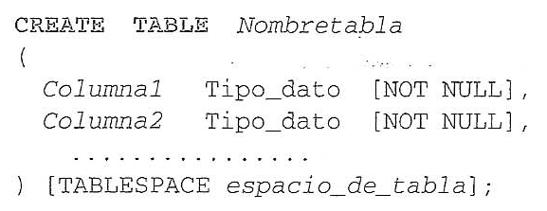
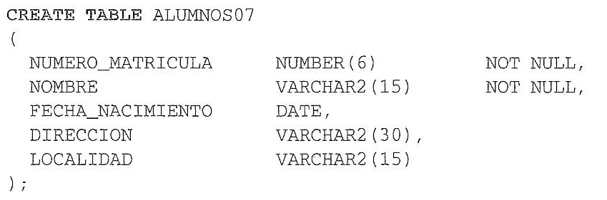
2- CREACIÓN DE TABLAS (CREATE)
Formato más simple para creación de tablas:
Ejemplo: Creamos la tabla ALUMNOS07
Las columnas NUMERO_MATRICULA y NOMBRE se ha definido la restricción NOT NULL, indicándose que siempre deben tener algún valor al insertar una nueva fila. Dado que no se ha especificado la cláusula TABLESPACE, la tabla se almacenará en el tablespace asignado al usuario.

Slide 5
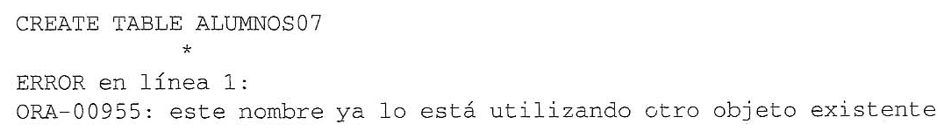
2- CREACIÓN DE TABLAS (CREATE)
Observaciones:
Las definiciones individuales de columnas se separan mediante comas
No se pone coma después de la última definición de columna
Las mayúsculas y minúsculas son indiferentes a la hora de crear una tabla
Si intentamos crear una tabla con un nombre que ya existe, nos dará un mensaje de error.
Por ejemplo, al ejecutar otra vez el CREATE anterior dará:
Los usuarios pueden consultar las tablas creadas por medio de la vista USER_TABLES, que contiene información acerca de las tablas: nombre de la tabla, nombre del tablespace, número de filas, información de almacenamiento, etc…
Se podría ejecutar por ejemplo la orden:
SELECT TABLE_NAME FROM USER_TABLES;

Slide 6
2- CREACIÓN DE TABLAS (CREATE)
INTEGRIDAD DE LOS DATOS
La integridad hace referencia al hecho de que los datos se han de ajustar a las RESTRICCIONES antes de almacenarse en ella
Por ejemplo:
Un columna no puede tener valores negativos
Una cadena debe almacenarse en mayúscula
Una columna no pude ser 0, et….
Estas restricciones de integridad serán unas reglas que restringen el rango de valores para una o más columnas en la tabla
Existe un tipo especial de integridad, que es la INTEGRIDAD REFERENCIAL, que garantiza que los valores de una columna de una tabla (clave ajena) dependan de los valores de otra columna de otra tabla (clave primaria)

Slide 7
2- CREACIÓN DE TABLAS (CREATE)
RESTRICCIONES EN CREATE TABLE
CREATE TABLE permite definir distintos tipos de restricciones sobre una tabla:
Claves primarias
Claves ajenas
Obligatoriedad
Valores por defecto
Verificación de condiciones
Para definir las restricciones usamos la cláusula CONSTRAINT
Puede restringir una sola columna (restricción de columna) ó un grupo de columnas de una misma tabla (restricción de tabla)
Existen 2 modos de especificar restricciones:
RESTRICCIÓN DE COLUMNA: como parte de la definición de la columna
RESTRICCIÓN DE TABLA: al final, una vez especificadas todas las columnas

Slide 8
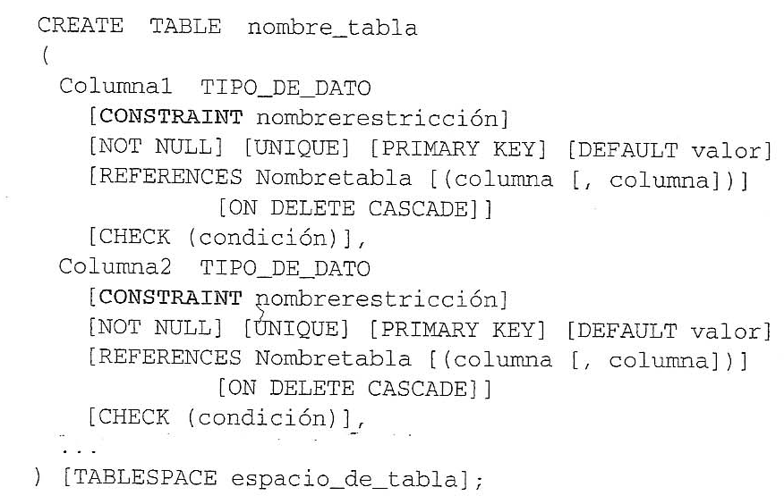
2- CREACIÓN DE TABLAS (CREATE)
RESTRICCIONES EN CREATE TABLE
CREATE TABLE CON RESTRICCIÓN DE COLUMNA

Slide 9
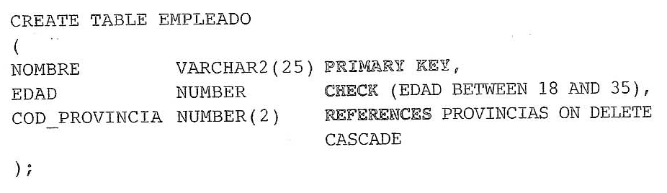
2- CREACIÓN DE TABLAS (CREATE)
RESTRICCIONES EN CREATE TABLE
CREATE TABLE CON RESTRICCIÓN DE COLUMNA
Ejemplo:
Donde se pueden ver las siguientes restricciones:
Clave primaria: NOMBRE
Clave ajena: COD_PROVINCIA, que referencia a la tabla PROVINCIAS
Verificación con CHECK: la edad ha de estar entre 18 y 35

Slide 10
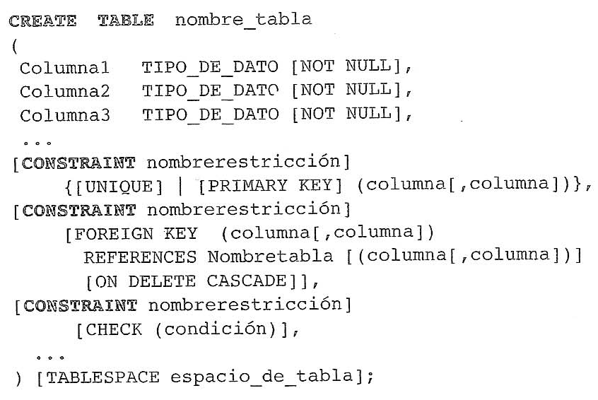
2- CREACIÓN DE TABLAS (CREATE)
RESTRICCIONES EN CREATE TABLE
CREATE TABLE CON RESTRICCIÓN DE TABLA
Las restricciones que aparecen al final se diferencian de la anterior en que se puede hacer referencia a varias columnas en una única restricción (por ejemplo, declarando dos columnas como clave primaria o ajena)

Slide 11
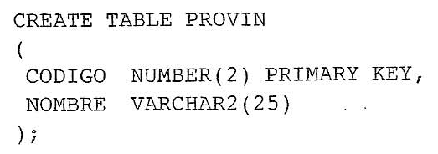
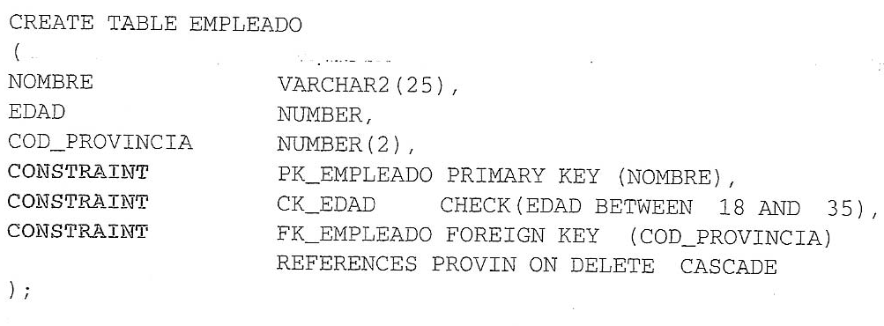
2- CREACIÓN DE TABLAS (CREATE)
RESTRICCIONES EN CREATE TABLE
CREATE TABLE CON RESTRICCIÓN DE TABLA
Ejemplo: Creamos la tabla PROVIN y la tabla EMPLEADO. Primero creamos PROVIN ya que EMPLEADO hace referencia a dicha tabla:

Slide 12
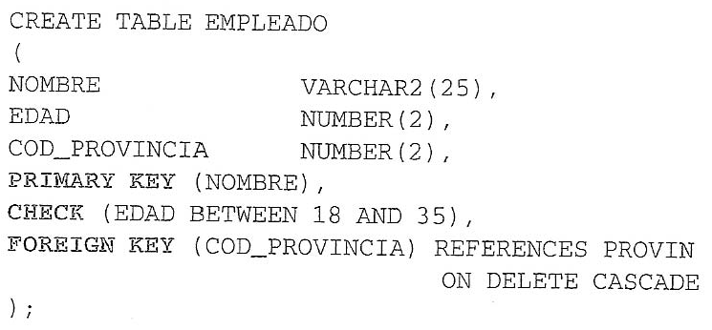
2- CREACIÓN DE TABLAS (CREATE)
RESTRICCIONES EN CREATE TABLE
CREATE TABLE CON RESTRICCIÓN DE TABLA
Ejemplo:
El nombre de las restricciones es opcional y también es válida esta sentencia CREATE TABLE para crear la tabla EMPLEADO:

Slide 13
2- CREACIÓN DE TABLAS (CREATE)
RESTRICCIONES EN CREATE TABLE
CLAVE PRIMARIA. LA RESTRICCIÓN PRIMARY KEY
La clave primaria es una columna o un conjunto de columnas que identifican unívocamente a cada fila.
Debe ser única, no nula y obligatoria.
Como máximo podemos definir una clave primaria por tabla
Se puede referenciar por una columna o columnas de otra tabla, a la que llamaremos clave ajena.
Cuando se crea una clave primaria, automáticamente se crea un índice que facilita el acceso a la tabla.
Para definir una clave primaria usamos la restricción PRIMARY KEY

Slide 14
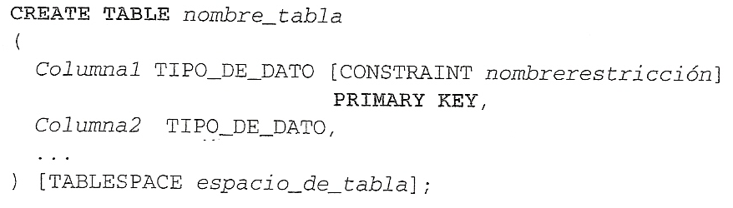
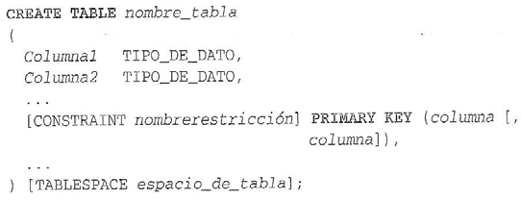
2- CREACIÓN DE TABLAS (CREATE)
RESTRICCIONES EN CREATE TABLE
CLAVE PRIMARIA. LA RESTRICCIÓN PRIMARY KEY
Formato general con restricción de fila:
Formato general con restricción de tabla:

Slide 15
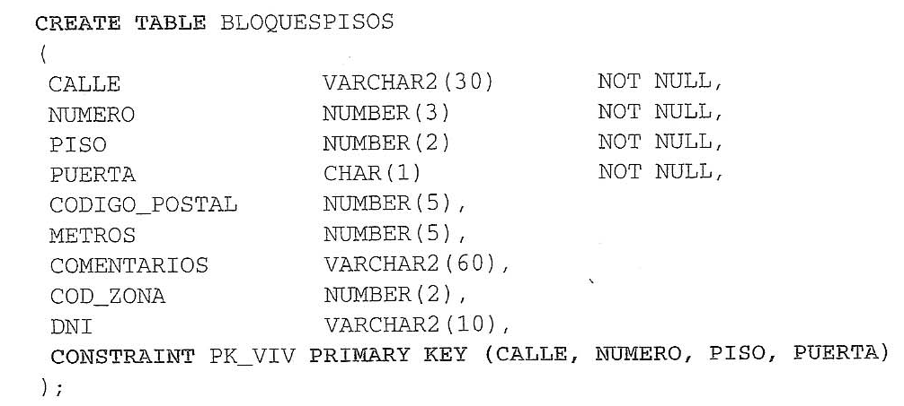
2- CREACIÓN DE TABLAS (CREATE)
RESTRICCIONES EN CREATE TABLE
CLAVE PRIMARIA. LA RESTRICCIÓN PRIMARY KEY
Ejemplo con clave primaria COMPUESTA por varias columnas:
Si no ponemos NOT NULL en alguno de los atributos de la clave, ORACLE automáticamente coloca NOT NULL en ese atributo. Al visualizar la descripción de la tabla (DESC) comprobamos que estas cuatro columnas tienen la restricción NOT NULL.
Si existe una restricción PRIMARY KEY formada por varias columnas, esta restricción NO se puede definir como restricción de columna. La cláusula PRIMARY KEY sólo puede aparecer una vez.

Slide 16
2- CREACIÓN DE TABLAS (CREATE)
RESTRICCIONES EN CREATE TABLE
CLAVE PRIMARIA. LA RESTRICCIÓN PRIMARY KEY
Ejercicio
Prueba a crear la tabla BLOQUEPISOS definiendo la restricción de clave primaria como restricción de columna y comenta el error que aparece.

Slide 17
2- CREACIÓN DE TABLAS (CREATE)
RESTRICCIONES EN CREATE TABLE
CLAVE AJENA. LA RESTRICCIÓN FOREIGN KEY
Una clave ajena está formada por una o varias columnas que están asociadas a una clave primaria de otra o de la misma tabla
Se pueden definir tantas claves ajenas como sea preciso
El valor de la columna o columnas que son claves ajenas debe ser NULL o igual a un valor de la clave referenciada (regla de integridad referencial)

Slide 18
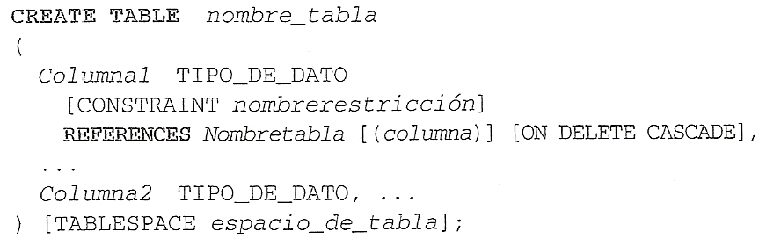
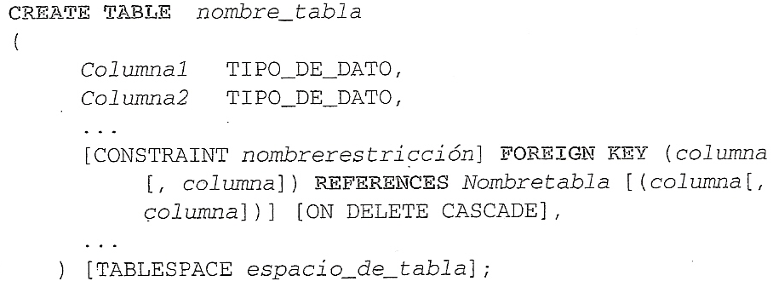
2- CREACIÓN DE TABLAS (CREATE)
RESTRICCIONES EN CREATE TABLE
CLAVE AJENA. LA RESTRICCIÓN FOREIGN KEY
Formato general con restricción de fila:
Formato general con restricción de tabla:

Slide 19
2- CREACIÓN DE TABLAS (CREATE)
RESTRICCIONES EN CREATE TABLE
CLAVE AJENA. LA RESTRICCIÓN FOREIGN KEY
En la cláusula REFERENCES indicamos la tabla a la cual remite la clave ajena.
A la derecha de FOREIGN KEY, y entre paréntesis, indicamos la columna o columnas que forman parte de la clave ejena.
La cláusula ON DELETE CASCADE o borrado en cascada, se define cuando al borrar las filas asociadas con claves primarias deseamos que se eliminen automáticamente las filas con claves ajenas que referencien a dichas claves.

Slide 20
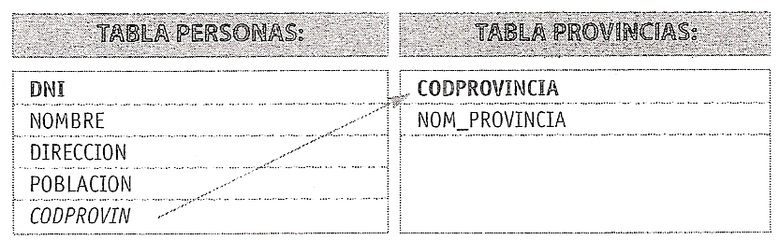
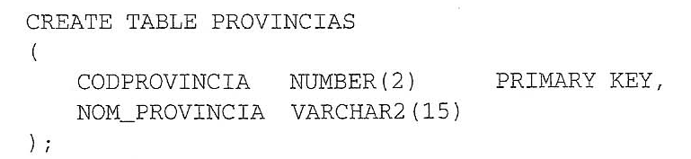
2- CREACIÓN DE TABLAS (CREATE)
RESTRICCIONES EN CREATE TABLE
CLAVE AJENA. LA RESTRICCIÓN FOREIGN KEY
Ejemplo:
Hemos de crear primero la tabla PROVINCIAS y después PERSONAS, ya que referencia a PROVINCIAS. Si lo hacemos al revés, Oracle emitirá un mensaje de error.

Slide 21
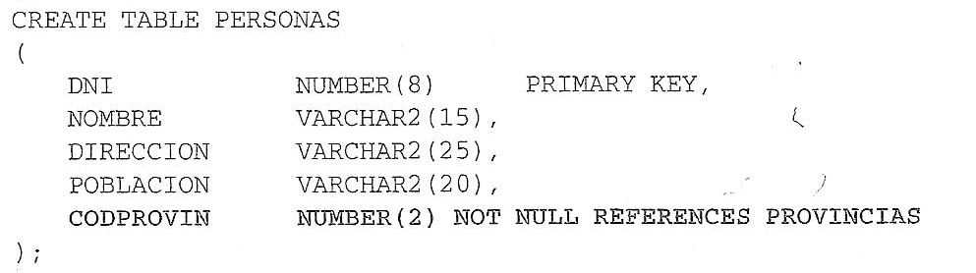
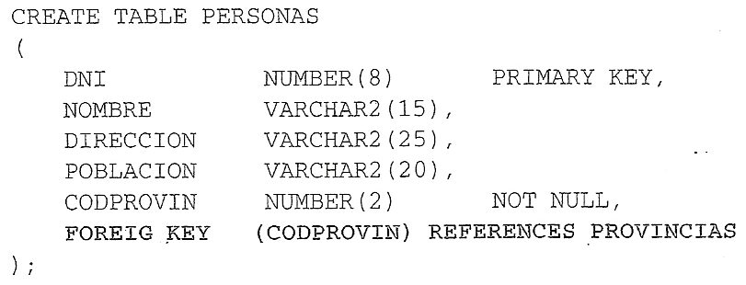
2- CREACIÓN DE TABLAS (CREATE)
RESTRICCIONES EN CREATE TABLE
CLAVE AJENA. LA RESTRICCIÓN FOREIGN KEY
Ejemplo:
También se podría definir la clave ajena de la siguiente forma:

Slide 22
2- CREACIÓN DE TABLAS (CREATE)
RESTRICCIONES EN CREATE TABLE
CLAVE AJENA. LA RESTRICCIÓN FOREIGN KEY
Ejercicios:
Crear las tablas PROVINCIAS y PERSONAS. Inserta filas en ellas
Inserta filas en la tabla PERSONAS dando a CODPROVIN un valor que no exista en PROVINCIAS. ¿Qué ocurre? Comenta el resultado.

Slide 23
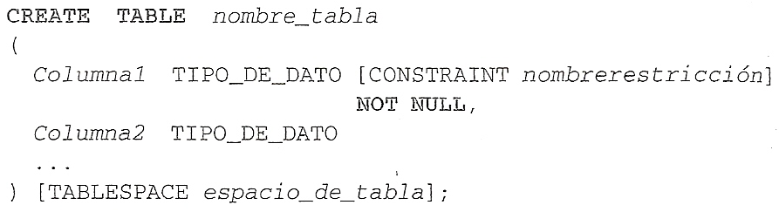
2- CREACIÓN DE TABLAS (CREATE)
RESTRICCIONES EN CREATE TABLE
OBLIGARORIEDAD. LA RESTRICCIÓN NOT NULL
Restricción asociada a una columna y que significa que no puede tener valores nulos, es decir, que ha de tener obligatoriamente un valor. En caso contrario causa una excepción.
Formato general:

Slide 24
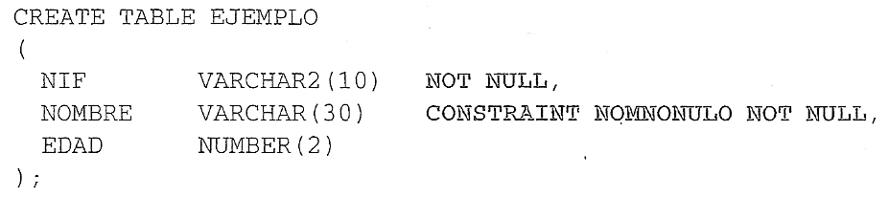
2- CREACIÓN DE TABLAS (CREATE)
RESTRICCIONES EN CREATE TABLE
OBLIGARORIEDAD. LA RESTRICCIÓN NOT NULL
Ejemplo:
Creamos una tabla definiendo las columnas NIF y NOMBRE como no nulas y damos nombre a la restricción no nula de la columna NOMBRE

Slide 25
2- CREACIÓN DE TABLAS (CREATE)
RESTRICCIONES EN CREATE TABLE
VALORES POR DEFECTO. LA ESPECIFICACIÓN DEFAULT
Se puede asignar valores por defecto a las columnas en el momento de crear la tabla.
Si especificamos la cláusula DEFAULT a una columna, le proporcionamos un valor por omisión cuando el valor de la columna no se especifica en la cláusula INSERT.
En DEFAULT es posible incluir varias expresiones: constantes, funciones SQL y variables UID y SYSDATE.
No se puede hacer referencias a columnas o a funciones PL/SQL.

Slide 26
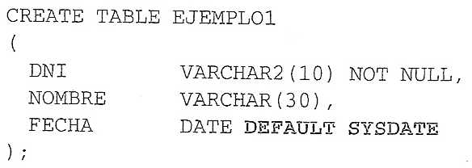
2- CREACIÓN DE TABLAS (CREATE)
RESTRICCIONES EN CREATE TABLE
VALORES POR DEFECTO. LA ESPECIFICACIÓN DEFAULT
Ejemplo:
Se crea una tabla EJEMPLO01 y se asigna a la columna fecha la fecha del sistema por defecto
Ejercicio:
Crea la tabla EJEMPLO2 con las columnas DNI, NOMBRE y USUARIO; y asigna por defecto a la columna NOMBRE el literal ‘No definido’ y a la columna USUARIO, el número identificativo del usuario (UID). Inserta una fila en la tabla dando valor solo al DNI y visualiza el contenido.

Slide 27
2- CREACIÓN DE TABLAS (CREATE)
RESTRICCIONES EN CREATE TABLE
VERIFICACIÓN DE CONDICIONES. LA RESTRICCIÓN CHECK
Algunas columnas requieren valores limitados dentro de un rango o el cumplimiento de ciertas condiciones.
Con una restricción de condición (CHECK) se puede expresar una condición que deben cumplir todas y cada una de la filas
La restricción CHECK actúa como una cláusula WHERE.
Puede hacer referencia a una o más columnas, pero no a valores de otras filas.
En CHECK no se puede incluir subconsultas, SYSDATE, UID y USER

Slide 28
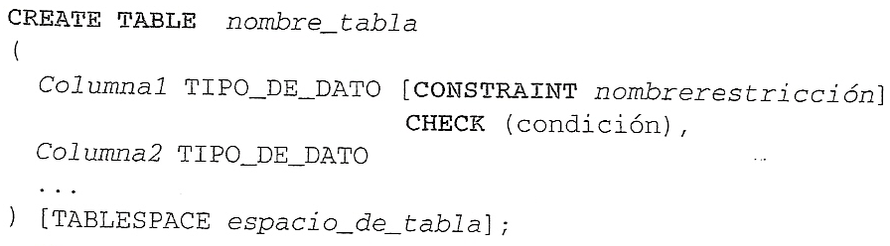
2- CREACIÓN DE TABLAS (CREATE)
RESTRICCIONES EN CREATE TABLE
VERIFICACIÓN DE CONDICIONES. LA RESTRICCIÓN CHECK
Formato de definición de columna:
Ejercicio:
Indica cómo sería el formato general de definición de tabla

Slide 29
2- CREACIÓN DE TABLAS (CREATE)
RESTRICCIONES EN CREATE TABLE
VERIFICACIÓN DE CONDICIONES. LA RESTRICCIÓN CHECK
Ejercicios:
Crea una tabla llamada ACTIVIDAD 4, con los campos DNI, NOMBRE, EDAD, CURSO donde:
• DNI es el campo clave
• NOMBRE no puede ser nulo
• La EDAD está comprendida entre 5 y 20 años
• NOMBRE ha de estar en mayúsculas
• El CURSO sólo puede almacenar 1, 2 o 3
• DNI y NOMBRE son VARCHAR2 . EDAD y CURSO son de tipo NUMBER
Inserta filas en la tabla anterior, haciendo fallar las restricciones.

Slide 30
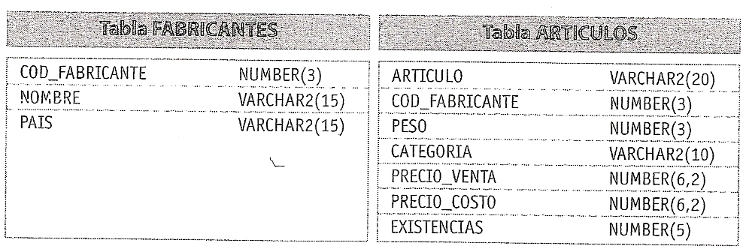
2- CREACIÓN DE TABLAS (CREATE)
RESTRICCIONES EN CREATE TABLE
VERIFICACIÓN DE CONDICIONES. LA RESTRICCIÓN CHECK
Ejercicios:
Crea las siguientes tablas con las restricciones indicadas:
Restricciones para la tabla FABRICANTES:
La clave primaria es COD_FABRICANTE
Las columnas NOMBRE y PAIS han de almacenarse en mayúscula
Restricciones para la tabla ARTICULOS
La clave primaria está formada por las columnas ARTICULO, COD_FABRICANTE, PESO y CATEGORIA
COD_FABRICANTE es clave ajena que referencia a la tabla FABRICANTES
PRECIO_VENTA, PRECIO_COSTO y PESO han de ser > 0
CATEGORIA ha de ser ‘Primera’, ‘Segunda’ o ‘Tercera’

Slide 31
2- CREACIÓN DE TABLAS (CREATE)
RESTRICCIONES EN CREATE TABLE
LA RESTRICCIÓN UNIQUE
Evita valores repetidos en la misma columna.
Puede contener una o varias columnas.
Es similar a la restricción PRIMARY KEY, salvo que son posibles varias columnas UNIQUE definidas en una tabla.
Admite valores NULL.
Al igual que en PRIMARY KEY, cuando se define una restricción UNIQUE se crea un índice automáticamente.

Slide 32
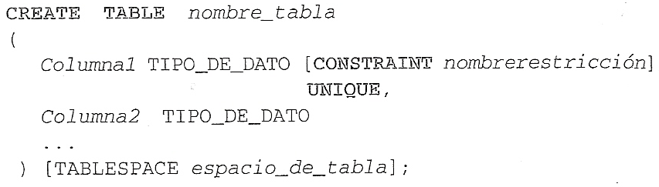
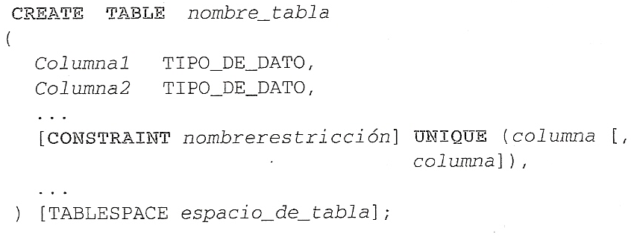
2- CREACIÓN DE TABLAS (CREATE)
RESTRICCIONES EN CREATE TABLE
LA RESTRICCIÓN UNIQUE
Formato de columna:
Formato de tabla:

Slide 33
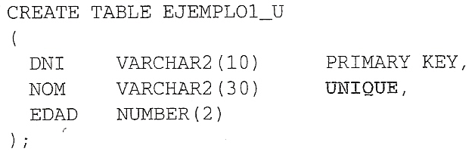
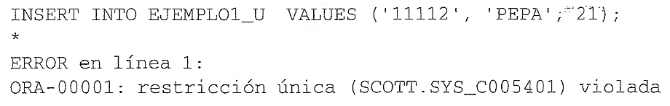
2- CREACIÓN DE TABLAS (CREATE)
RESTRICCIONES EN CREATE TABLE
LA RESTRICCIÓN UNIQUE
Ejemplo:
Ejemplos de INSERT:

Slide 34
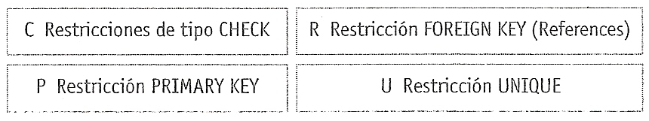
2- CREACIÓN DE TABLAS (CREATE)
RESTRICCIONES EN CREATE TABLE
VISTAS DEL DICCIONARIO DE DATOS PARA LAS RESTRICCIONES
Existe una serie de vistas creadas por Oracle que contienen información referente a las restricciones definidas en las tablas:
USER_CONSTRAINTS: definiciones de restricciones de tablas propiedad del usuario
ALL_CONSTRAINTS: definiciones de restricciones sobre tablas a las que puede acceder el usuario
DBA_CONSTRAINTS: todas las definiciones de restricciones sobre todas las tablas
El tipo de restricción (columna CONSTRAINT_TYPE de estas vistas) puede ser:

Slide 35
2- CREACIÓN DE TABLAS (CREATE)
RESTRICCIONES EN CREATE TABLE
VISTAS DEL DICCIONARIO DE DATOS PARA LAS RESTRICCIONES
Para información sobre restricciones en las columnas tenemos:
USER_CONS_COLUMNS: restricciones de columnas en tablas del usuario
ALL_CONS_COLUMNS: restricciones de columnas en tablas a las que puede acceder el usuario
DBA_CONS_COLUMNS: todas las restricciones de columnas
Ejemplos:
Observamos las restricciones de la tabla EJEMPLO: el nombre de restricción, el nombre de la tabla y el tipo de restricción:
SELECT CONSTRAINT_NAME, TABLE_NAME, CONSTRAINT_TYPE
FROM USER_CONSTRAINTS WHERE TABLE=‘EJEMPLO’;
Para ver las restricciones definidas en las columnas de la tabla ‘EJEMPLO’ :
SELECT CONSTRAINT_NAME, TABLE_NAME, COLUMN_NAME
FROM USER_CONS_COLUMNS WHERE TABLE_NAME=‘EJEMPLO’;

Slide 36
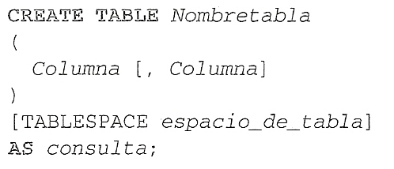
2- CREACIÓN DE TABLAS (CREATE)
CREACIÓN DE UNA TABLA CON DATOS RECUPERADOS DE UNA CONSULTA
La sentencia CREATE TABLE permite crear una tabla a partir de la consulta de otra tabla ya existente.
La nueva tabla contendrá los datos obtenidos en la consulta.
Se lleva a cabo esta acción con la cláusula AS colocada al final de la orden CREATE TABLE.
Formato general:

Slide 37
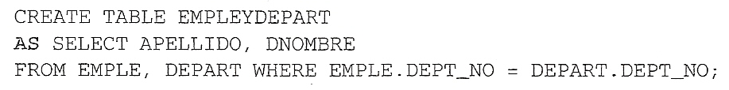
2- CREACIÓN DE TABLAS (CREATE)
CREACIÓN DE UNA TABLA CON DATOS RECUPERADOS DE UNA CONSULTA
No es necesario especificar tipos ni tamaño de las columnas, ya que vienen determinadas por los tipos y tamaños de las recuperadas en la consulta.
La consulta puede contener una subconsulta, una combinación de tablas o cualquier sentencia SELECT válida.
Las restricciones CON NOMBRE no se crean en una tabla desde la otra, sólo se crean aquellas restricciones que carecen de nombre.
Ejemplo:
Se crea la tabla EMPLEYDEPART a partir de las tablas EMPLE y DEPART. Esta tabla contendrá el apellido y el nombre del departamento de cada empleado:

